Slide 1
La Plataforma nacional de Transparencia y sus Beneficios Sociales
Marzo de 2018

Slide 2
PRESENTACIÓN
La transparencia es un tema obligado en las agendas de toda la clase política de México. Gracias al esfuerzo de la sociedad civil, es ya una realidad y no solo una moda pasajera, debido a que, normativamente, quedó establecida como una obligación para todas las autoridades desde la Constitución, como resultado de dos reformas constitucionales promulgadas en 2007 y 2014.
Ambas reformas determinaron la implementación de sistemas electrónicos para facilitar el ingreso de solicitudes de información y la publicación de información sobre la gestión pública, información que las leyes reglamentarias se encargaron de instituir en un catálogo muy extenso de datos que debe ser difundido en los portales de internet institucionales y, concretamente, en una solución informática denominada Plataforma Nacional de Transparencia, la cual permitirá su explotación y aprovechamiento para generar información con utilidad social.

Slide 3
CONTENIDO
Antecedentes de los sistemas electrónicos
Reforma constitucional de 2007
Situación en el país antes de la reforma de 2014
Reforma constitucional 2014
Plataforma Nacional de Transparencia
Solicitudes de información
Información de obligaciones de transparencia
Beneficios sociales de la PNT

Slide 4
ANTEDECENTES DE LOS SISTEMAS ELECTRÓNICOS
Reforma 1977
En esta reforma únicamente se reconoce el derecho a la información pero no se crean la bases ni las condiciones para su ejercicio.
Cambio de gobierno en diciembre de 2000
El cambio de partido político en el poder abre la posibilidad a la sociedad civil para empujar la reglamentación del ejercicio del derecho de acceso a la información y, junto con éste, la transparencia de la gestión pública a través de la publicación de información de oficio.

Slide 5
ANTEDECENTES DE LOS SISTEMAS ELECTRÓNICOS
Gestión de solicitudes y medios de impugnación
La Ley Federal de Transparencia y Acceso a la Información Pública Gubernamental (LFTAIPG) entró en vigor el 12 de junio de 2003, y con ella el Sistema de Solicitudes de Información (SISI) inició su operación.
El SISI fue el sistema antecesor del sistema Infomex.
En el 2006, con apoyo del Banco Mundial, se desarrolló el Sistema Infomex.

Slide 6
REFORMA CONSTITUCIONAL DE 2007
Fracción IV:
“Se establecerán mecanismos de acceso a la información y procedimientos de revisión expeditos. Estos procedimientos se sustanciarán ante órganos u organismos especializados e imparciales, y con autonomía operativa, de gestión y de decisión”.
Fracción V:
“Los sujetos obligados deberán preservar sus documentos en archivos administrativos actualizados y publicarán a través de los medios electrónicos disponibles, la información completa y actualizada sobre sus indicadores de gestión y el ejercicio de los recursos públicos”.

Slide 7
REFORMA CONSTITUCIONAL DE 2007
Fracción VI:
“Las leyes determinarán la manera en que los sujetos obligados deberán hacer pública la información relativa a los recursos públicos que entreguen a personas físicas o morales”.
Artículo Tercero transitorio:
“La Federación, los Estados y el Distrito Federal deberán contar con sistemas electrónicos para que cualquier persona pueda hacer uso remoto de los mecanismos de acceso a la información y de los procedimientos de revisión a los que se refiere este Decreto, a más tardar en dos años a partir de la entrada en vigor del mismo…”

Slide 8
SISTEMA INFOMEX
El sistema Infomex fue una iniciativa cofinanciada en sus inicios por el Banco Mundial y creada por el IFAI, para ser otorgada sin costo alguno a todos los gobiernos de México.
Infomex es la herramienta que permitió la expansión del derecho de acceso a la información en México, facilitando y abaratando la operación de las leyes y los reglamentos en materia de acceso a la información.
El Infomex solo cuenta con dos funciones:
Gestionar solicitudes de información; y
Dar atención de recursos de revisión.

Slide 9
SISTEMA INFOMEX
Durante 8 años de la instalación de 35 sistemas Infomex se daba servicio a:
25 estados
507 municipios (de un total de 2,446)
Todas las instituciones del Poder Ejecutivo Federal
La Suprema Corte de Justicia de la Nación y el Consejo de la Judicatura Federal
El Senado de la República
Los organismos electoral, de derechos humanos y de estadística

Slide 10
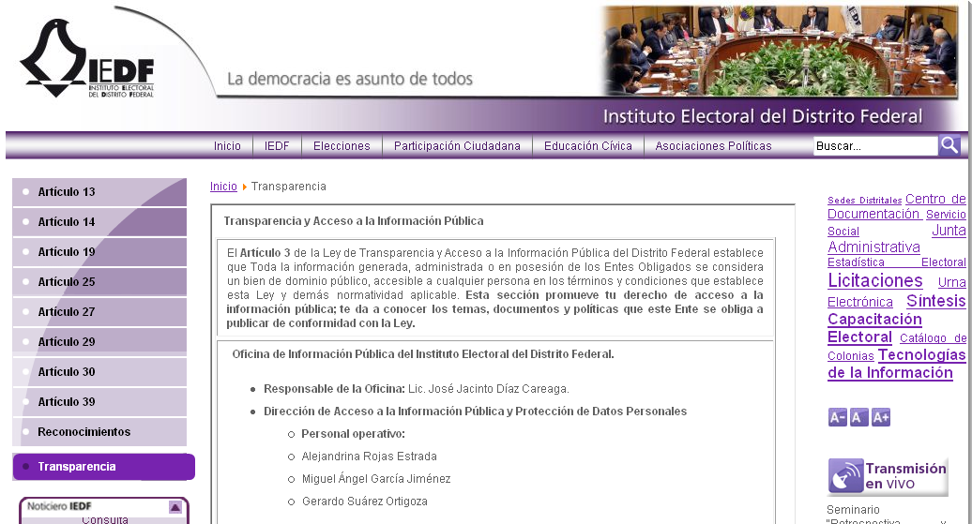
PORTALES DE INFORMACIÓN DE OFICIO
De conformidad con el mandato constitucional de 2007, los sujetos obligados debían publicar la información completa y actualizada sobre sus indicadores de gestión y el ejercicio de los recursos públicos; esto a través de medios electrónicos.
A partir de entonces, las leyes de transparencia federal y locales establecieron un catálogo de información que las instituciones públicas de todo el país debían publicar en una sección de transparencia de sus portales de internet.
No obstante, la información publicada tenía notables asimetrías en la calidad de la información; los documentos electrónicos no permitían la explotación y reutilización de los datos; y la oferta informativa no atendía las demandas de información.

Slide 11
PRINCIPALES RESULTADOS DE LAS MÉTRICAS
Índices de los tres primeros y tres últimos lugares de la Métrica de la Transparencia 2010 y 2014 por cada dimensión evaluada
Posición entidad | Calidad normativa |  | Portales |  | Usuario simulado |  | Capacidades institucionales |  | Promedio general |  | Variación en promedio general
 | 2010 | 2014 | 2010 | 2014 | 2010 | 2014 | 2010 | 2014 | 2010 | 2014
1 | 0.94 | 0.95 | 0.98 | 0.98 | 0.98 | 0.74 | 0.81 | 0.88 | 0.92 | 0.89 | -0.03
2 | 0.94 | 0.95 | 0.97 | 0.96 | 0.96 | 0.73 | 0.81 | 0.85 | 0.85 | 0.87 | 0.03
3 | 0.93 | 0.94 | 0.96 | 0.96 | 0.94 | 0.72 | 0.79 | 0.84 | 0.85 | 0.87 | 0.02
31 | 0.60 | 0.68 | 0.58 | 0.72 | 0.57 | 0.43 | 0.28 | 0.52 | 0.58 | 0.59 | 0.01
32 | 0.52 | 0.65 | 0.53 | 0.73 | 0.38 | 0.42 | 0.28 | 0.50 | 0.56 | 0.58 | 0.01
33 | 0.49 | 0.61 | 0.52 | 0.63 | 0.33 | 0.38 | 0.15 | 0.42 | 0.51 | 0.51 | 0.00
Promedio | 0.76 | 0.80 | 0.78 | 0.84 | 0.82 | 0.61 | 0.57 | 0.65 | 0.73 | 0.72 | -0.02

Slide 12
SITUACIÓN DEL PAÍS ANTES DE LA REFORMA
Heterogeneidad de las leyes y los órganos garantes
Plazos de respuesta a las solicitudes de información dispares:
Plazo normal: iba de 5 días hábiles en algunos estados hasta 20 días hábiles en otros.
Con prevención y ampliación de plazo: Desde 10 hasta 50 días hábiles.
Procedimiento para resolver inconformidades:
Sin considerar pequeñas diferencias, hasta seis formas de procedimientos disímiles.
En cuando a plazos para dictar las resoluciones:
Periodo normal: de 7 hasta 55 días hábiles.
Con ampliación y prevención: desde 14 hasta 105 días hábiles.
Cuatro estados no contaban con normatividad en materia de archivos con jerarquía de ley.

Slide 13
SITUACIÓN DEL PAÍS ANTES DE LA REFORMA
Obligación de publicar indicadores de gestión para todos los sujetos obligados: Únicamente el 64% de las leyes del país cumplían.
Obligación de publicar los recursos públicos otorgados a personas físicas y morales: 7 legislaciones no cumplían con este mandato constitucional.
Autonomía de los 33 órganos garantes:
Constitucional: 20
Por ley en la materia: 9
Organismos descentralizados: 4
Situación de los comisionados/consejeros:
Duración en el cargo: de entre 3 y 7 años (en algunos casos con posibilidad de reelección).
El procedimiento para su designación, muchas veces, estaba sujetos a la discrecionalidad de las autoridades o de las fuerzas políticas.

Slide 14
SITUACIÓN DEL PAÍS ANTES DE LA REFORMA
Procedimientos para sancionar incumplimientos:
13 órganos garantes sancionaban de manera directa (administrativas y/o pecuniarias);
13 de manera indirecta (vista a los órganos de control); y
7 de manera directa, pero, en caso de persistir los incumplimientos, daban vista a los órganos de control o a los superiores jerárquicos.
Evaluación del cumplimiento de la ley: la mayoría de los órganos garantes no evaluaban sistemáticamente y con criterios específicos, especialmente la información de oficio publicada en los portales de internet.
Capacitación: la mayor parte de los órganos garantes no contaba con programas integrales y sistemáticos de capacitación para los servidores públicos.
Leyes específicas de Protección de Datos Personales: solo 11 entidades federativas contaban con una ley, además de la Ley Federal de Protección de Datos en Posesión de los Particulares.

Slide 15
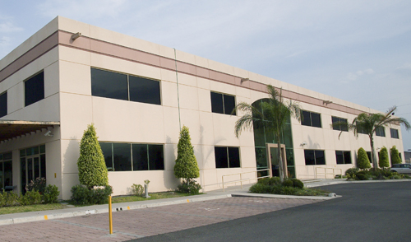
REFORMA CONSTITUCIONAL 2014
La reforma constitucional de 2014 normativamente fortalece la transparencia gubernamental, el derecho de acceso a la información y los organismos que garantizan su ejercicio.
Transparencia y Acceso a la Información
FORTALECIMIENTO
Órganos garantes de transparencia
Leyes de las entidades federativas
LEY GENERAL

Slide 16
REFORMA CONSTITUCIONAL 2014
Aspectos relevantes de la reforma promulgada el 7 de febrero de 2014:
Autonomía constitucional para todos los órganos garantes de la transparencia.
Expedición de leyes generales en materia de transparencia y acceso a la información, protección de datos personales y archivos.
El organismo garante federal autónomo tiene competencia para conocer asuntos de los tres poderes y órganos autónomos del ámbito federal, con excepción de la SCJN.
El organismo garante federal será una segunda instancia para los ciudadanos inconformes con las resoluciones de los órganos locales.
El organismo garante federal tendrá la facultad de atraer los asuntos relevantes de los estados.
Las resoluciones del organismo garante de la federación son vinculatorias, definitivas e inatacables para los sujetos obligados.

Slide 17
REFORMA CONSTITUCIONAL 2014
Los integrantes del organismo federal fueron designados por el Senado.
El organismo federal tiene la capacidad para interponer controversias constitucionales.
Capacidad de todos los organismos garantes autónomos para interponer acciones de inconstitucionalidad en sus respectivos ámbitos de competencia.
Los partidos políticos son sujetos obligados directos, y también se considera a las personas físicas o morales que reciban y ejerzan recursos públicos como sujetos obligados (sindicatos, fundaciones, organizaciones sociales…).
Los sujetos obligados deberán documentar todo acto que derive del ejercicio de sus facultades, competencias o funciones.
Coordinación del organismo federal con los órganos federales de Fiscalización, de Archivos, de Información Estadística y Geográfica y los organismos garantes de las entidades federativas (se instituye así del Sistema Nacional de Transparencia).

Slide 18
ASPECTOS RELEVANTES DE LA LGTAIP
Instituye el Sistema Nacional de Transparencia, que coordina la política pública transversal de la transparencia.
Determina las atribuciones de los organismos garantes.
Establece el universo de sujetos obligados.
Mandata las obligaciones generales para todos sujetos obligados.
Relaciona la información de las obligaciones de transparencia para todos los sujetos obligados (48 comunes y 122 específicas).
Instaura los procedimientos para el ejercicio del DAIP, los recursos de revisión e inconformidad y las medidas de apremio y sanciones.
Ordena la utilización de las tecnologías de la información y comunicaciones para facilitar el ejercicio del derecho de acceso a la información y la publicación de obligaciones de transparencia (PNT).

Slide 19
ASPECTOS RELEVANTES DE LA LGTAIP
Determina que no podrá invocarse el carácter de reservado cuando se trate de violaciones graves de derechos humanos o delitos de lesa humanidad, o cuando sea información relacionada con actos de corrupción.
Precisa las causales de reserva en materia de seguridad nacional y estabilidad financiera o monetaria.
Determina que, para reservar la información, los sujetos obligados necesariamente deberán realizar la prueba de daño.
Permite la denuncia de cualquier persona por el incumplimiento de las obligaciones de transparencia, es decir, por la falta de la publicación de la información de oficio en el portal de internet y la PNT.
Esta Ley es de observancia general, reglamentaria del artículo 6º constitucional, y está por encima de otras disposiciones en la materia.

Slide 20
PLATAFORMA NACIONAL DE
TRANSPARENCIA (PNT)
La Plataforma Nacional de Transparencia (PNT) es una solución tecnológica desarrollada para cumplir con el mandato de los artículos 49 y 50 de la Ley General de Transparencia. Está integrada por cuatro sistemas:
Sistema de solicitudes de acceso a la información (SISAI).
Sistema de gestión de medios de impugnación (SIGEMI).
Sistema de portales de obligaciones de transparencia (SIPOT).
Sistema de comunicación entre Organismos garantes y sujetos obligados (SICOM).
Asimismo, integra funcionalidades como las de un potente buscador de información, accesibilidad para personas con discapacidad, y diversos módulos de servicios para la sociedad.

Slide 21
POR QUÉ UNA PNT Y UN SIPOT
La Ley General establece la Plataforma Nacional de Transparencia para dar cumplimiento al mandato constitucional de publicar información sobre el desempeño y actuación de los sujetos obligados.
Esta herramienta garantiza y facilita el ejercicio del derecho de acceso a la información, y la publicación y consulta de las obligaciones de transparencia.
La PNT se adapta a la realidad de cada estado, es decir, es configurable para que se pueda cumplir con las determinaciones de cada ley local, por ejemplo, en los tiempos de atención a solicitudes y recursos de revisión, y en las obligaciones de transparencia adicionales a las de la Ley General.
Un solo sitio de internet concentra toda la información de las obligaciones de transparencia del país y, a través de funcionalidades que ahora mismo están en desarrollo, se podrá realizar la localización y comparación de la información, y el aprovechamiento y explotación de los datos en formatos abiertos.

Slide 22
PLATAFORMA NACIONAL DE
TRANSPARENCIA (PNT)
Tiene integrados los 32 estados y la Federación, con sus respectivos sujetos obligados de los poderes Ejecutivo, Legislativo y Judicial, fideicomisos y fondos públicos, organismos autónomos, partidos políticos, sindicatos.
En total están conectados 7,251 sujetos obligados de todo el país.
7,251
Los Sujetos Obligados aumentarán progresivamente, considerando que aún faltan por incorporar municipios pequeños, personas físicas y morales que reciben recursos públicos, y fideicomisos y fondos públicos por identificar.
2,686

Slide 23
Página principal
Acceso
Registro
Buscador de información
Cuatro sistemas (Art. 50 LGTAIP):

Slide 24
SISTEMA DE SOLICITUDES DE ACCESO A LA INFORMACIÓN
Solicitudes de información pública
Solicitudes CAS 01 800
Gestión interna N-niveles
Configuración UA y usuarios
Configuración de calendarios
Ajuste de plazos de solicitudes
Aplicación de pagos
Regreso de pasos
Tablero de Control
Estadísticas por entidad y APF
Avisos SMS
Avisos correo electrónico
Reportes por Sujeto Obligado
Integración con redes sociales
Integración con teléfonos móviles
Buscador nacional
Asistente para consulta de información
Sistema de solicitudes de acceso a la información
Solicitudes de acceso, rectificación, corrección y oposición de datos personales

Slide 25
HISTÓRICO DE SOLICITUDES
A partir de la reforma constitucional de 2007, el número total de solicitudes, contando las de la federación y los estados, se han incrementado en un promedio anual de 10.3%; sin embargo, en el ejercicio de 2016 el incremento fue considerable: 24.4%.
Existe una notable diferencia a raíz de la entrada en operación de la PNT
110.7%
24.4%
18.2%
-3.2%
9.2%
10.9%
24.5%
1.5%
-3.2%

Slide 26
SISTEMA DE MEDIOS DE IMPUGNACIÓN
Recursos de revisión
ante los organismos garantes cuando el solicitante no esté de acuerdo con la respuesta del sujeto obligado o porque no le dieron respuesta
Configuración de flujos de información
Configuración de calendarios y plazos
Regreso de pasos
Tablero de Control
Estadísticas por entidad y APF
Avisos SMS
Avisos correo electrónico
Reportes por Sujeto Obligado
Servicios WEB
Integración con redes sociales
Integración con teléfonos móviles
Buscador nacional
Asistente para consulta de información
Sistema de gestión de medios de impugnación
Recurso de inconformidad ante el IFAI, cuando el solicitante no esté de acuerdo con la resolución del organismo garante local

Slide 27
HISTÓRICO DE RECURSOS DE REVISIÓN
Recursos de revisión
En el periodo 2008 – 2016, el incremento promedio de recursos a nivel nacional fue de 29.6%. En 2016 alcanzó un aumento del 120.8%, pero en parte se debió al gran número de recursos que se presentaron en Morelos (13,490), no obstante, aun si restamos tal cantidad, en ese año se recibieron alrededor de 35 mil recursos de revisión.
PNT
345.3%
120.8%
20.6%
10.1%
19.1%
68.7%
-6.9%
-25.7%
30.2%

Slide 28
HISTÓRICO DE ÍNDICE DE RECURRENCIA
El índice promedio nacional, a la fecha, no ha rebasado el 6% de solicitudes que derivan en recursos de revisión; en los 8 años, el promedio es de 4.3.
PNT

Slide 29
SISTEMA DE COMUNICACIÓN ENTRE ORGANISMOS GARANTES Y SUJETOS OBLIGADOS
Intercambio de documentación para la sustanciación de los recursos de revisión e inconformidad
Configuración de flujos de información
Configuración de calendarios
Tablero de Control
Estadísticas por entidad y APF
Avisos SMS
Avisos correo electrónico
Sistema de comunicación entre organismos garantes y sujetos obligados
Envío de información para notificar requerimientos de los organismos garantes o para cualquier otro tipo de actividad de intercomunicación

Slide 30
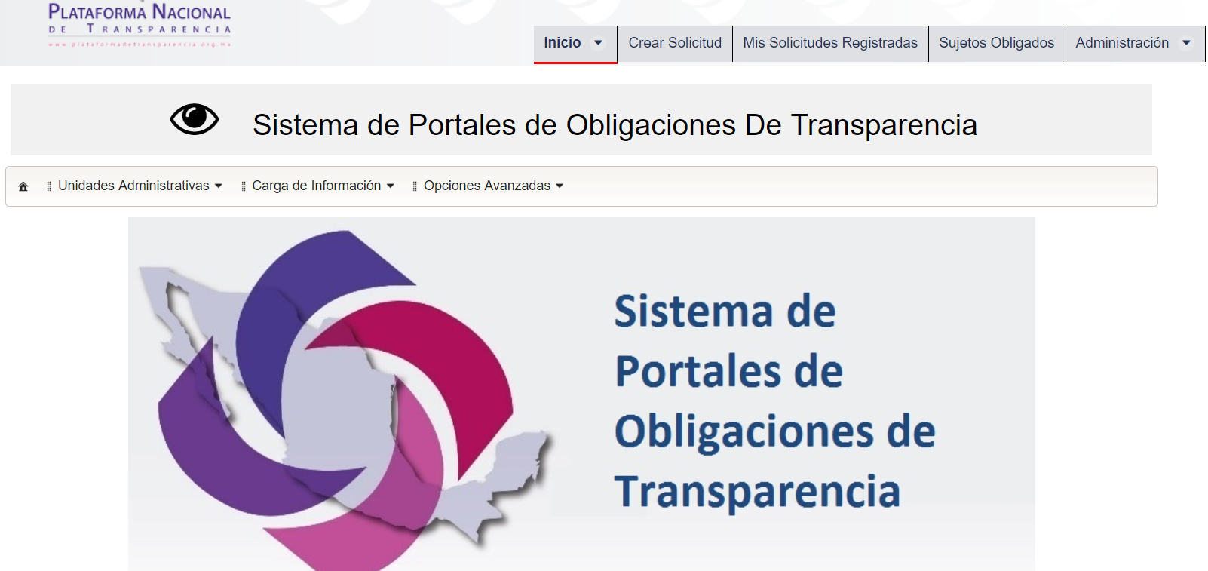
SISTEMA DE PORTALES DE OBLIGACIONES DE TRANSPARENCIA
¿Qué es el SIPOT?
El Sistema de Portales de Obligaciones de Transparencia (SIPOT) es la herramienta electrónica que permite a los sujetos obligados de todos los ámbitos —federal, estatal y municipal— incorporar la información correspondiente con sus obligaciones en materia de transparencia, contenidas en la Ley General, la Ley Federal o las leyes locales, para ponerla al alcance de los particulares.
La información que se incorpora en el SIPOT debe estar organizada conforme a lo especificado en los Lineamientos Técnicos Generales, que establecen los formatos para la captura homogénea de la información.

Slide 31
SISTEMA DE PORTALES DE OBLIGACIONES DE TRANSPARENCIA
Con la experiencia de la publicación de la información pública de oficio en los portales de internet institucionales, el Congreso de la Unión previó la publicación de la información de las obligaciones de transparencia de manera uniforme y estandarizada, con el fin de poder realizar, por ejemplo:
Búsquedas avanzadas y sistematizadas;
El seguimiento del gasto público de manera focalizada;
Comparaciones de la información publicada por sujetos obligados no solo de una misma entidad, sino de otros estados y la federación;
La explotación de la base de datos en formatos abiertos, para generar información de utilidad social, entre otras cosas.
Así, el SIPOT será más que un repositorio de información, contendrá funcionalidades que permitirán cumplir con los objetivos antes señalados, en un ambiente gráfico y atractivo para la sociedad, a fin de que los particulares se involucren en el análisis de la información de la gestión pública.

Slide 32
CARGA DE OBLIGACIONES DE TRANSPARENCIA
Al 28 de febrero de 2018, el SIPOT de la PNT reporta una carga de 328.1 millones de registros en tablas principales, de los cuales 150.5 millones corresponden a los sujetos obligados de las entidades federativas (43.5%) y 177.6 millones corresponden a los de la Federación (56.5%). Respecto a tablas secundarias, a esta misma fecha el total es de 674.7 millones, lo que da un total de registros cargados en la PNT de 1,002.8 millones.
En la PNT hay más de 10 mil millones de datos cargados de las instituciones públicas de México

Slide 33
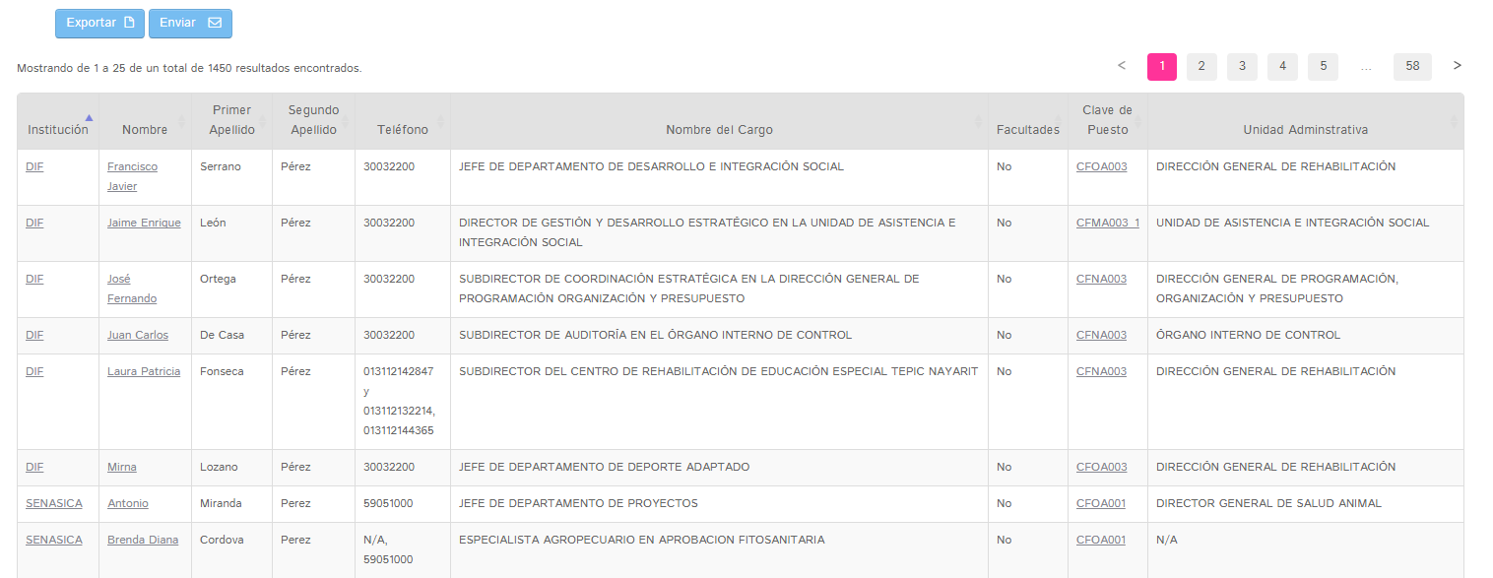
OBLIGACIONES DE TRANSPARENCIA Y LTG
Ley General de Transparencia y Acceso a la Información Pública (LGTAIP)
Obligaciones Comunes
Obligaciones Específicas
Artículo 70 de la Ley General
Artículos 71 a 83 de la Ley General
Documentos que deben ser publicados de manera electrónica por todas las instituciones públicas
Información sobre las funciones que específicamente corresponden a la naturaleza de las atribuciones de cada sujeto obligado
Lineamientos Técnicos Generales para la publicación de la información de obligaciones de transparencia
Publicación en los portales de internet y en la PNT

Slide 34
INCREMENTO DE OBLIGACIONES
Ley de Transparencia de Veracruz
(anterior)
Ley General de transparencia
Ley de transparencia de Veracruz (vigente)
36
Obligaciones de transparencia comunes
48
Obligaciones de transparencia comunes
54
Obligaciones de transparencia comunes
58
Obligaciones de transparencia específicas
122
Obligaciones de transparencia específicas
193
Obligaciones de transparencia específicas
94
170
247

Slide 35
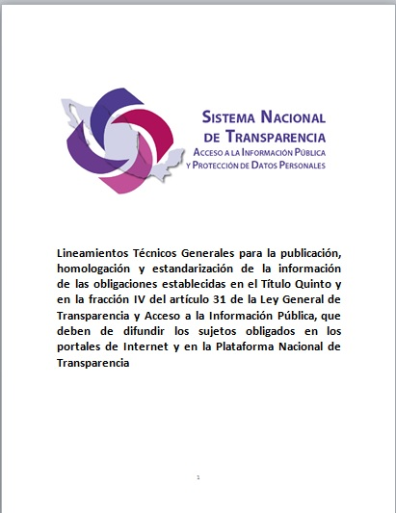
FUNDAMENTO DE LOS LTG
Artículo 60. Las leyes federal y locales de transparencia deberán establecer la obligación de los sujetos obligados de poner a disposición la información referida en el Título Quinto en sus portales de internet y en la PNT.
Artículo 61. Los lineamientos técnicos emitidos por el SNT establecerán los formatos de publicación de la información.
Artículo 65. Accesibilidad para personas con discapacidad y quienes hablen lenguas indígenas. Además de promover la homogeneidad y estandarización de la información
Artículos 70 al 83. Obligaciones de transparencia comunes y específicas.
Artículos 31, Fracc. IV. Indicadores de resultados.

Slide 36
LINEAMIENTOS TÉCNICOS GENERALES
Para el cumplimiento de las obligaciones se desarrollaron disposiciones complementarias: Lineamientos Técnicos Generales (LTG)
Para que el Sistema de Portales de Obligaciones de Transparencia (SIPOT) opere, se requiere trabajar con una base de datos estructurada, que posibilite ordenar y explotar la información
El SIPOT permitirá publicitar la información derivada de las OT de manera uniforme, sistematizada y ordenada, en términos de los LTG
Los lineamientos establecen las políticas, criterios y formatos que permitirán cargar de forma adecuada la información en el SIPOT

Slide 37
INFORMACIÓN A PUBLICAR
La publicación de las obligaciones de transparencia representa un esfuerzo inédito para los sujetos obligados, que deberán poner a disposición del público datos sobre:
compras;
obras públicas;
contratos;
proveedores y contratistas;
ejercicio presupuestal;
estructura orgánica y funciones;
remuneraciones de los servidores públicos;
viáticos y gastos de representación;
concesiones y licencias otorgadas;
indicadores;
estadísticas;
montos otorgados a personas;
programas sociales y beneficiarios;

Slide 38
BENEFICIOS SOCIALES DE LA PNT
La transparencia y el acceso a la información son valores que han modificado, de manera definitiva, la relación entre gobernantes y gobernados.
Ricardo Raphael
La sociedad tendrá a su alcance una gran oferta informativa, tanto de información publicada por todas las instituciones públicas del país en un solo sitio de internet, como por la posibilidad de realizar solicitudes de información a todos los sujetos obligados de la federación y de las entidades federativas.

Slide 39
BENEFICIOS SOCIALES DE LA PNT
A través del ejercicio del derecho de acceso a la información se puede ejercer otros derechos humanos (vivienda, salud, educación, cultura, trabajo, programas sociales, etc.)
La PNT es un vehículo para la rendición de cuentas de las autoridades.
Es una herramienta para la vigilancia del uso y destino de los recursos públicos (contralorías sociales).

Slide 40
BENEFICIOS SOCIALES DE LA PNT
Una sociedad informada puede exigir el cumplimiento de las obligaciones que tienen las instituciones públicas y participar y colaborar con éstas para generar políticas públicas con una visión ciudadana.
La PNT pondrá a disposición de la sociedad herramientas para poder explotar el vasto cúmulo de datos que se encuentran en los sistemas, a fin de generar información con utilidad social.

Slide 41
CONCLUSIÓN
Sistema de solicitudes de acceso a la información
Ejercicio del derecho de acceso a la información
Sistema de gestión de medios de impugnación
Vigilancia social
Sistema de Portales de Obligaciones de Transparencia
Oferta informativa generosa
Mayor eficiencia para resolver las inconformidades
Sistema de comunicación entre organismos garantes y sujetos obligados

Slide 42
¡Muchas Gracias por su Atención!
Mtro. Oscar M. Guerra Ford
Twitter: @oscarguerraford
Correo electrónico: oscar.guerra@inai.org.mx
Instituto Nacional de Transparencia, Acceso a la Información y Protección de Datos Personales
Insurgentes Sur No. 3211 Col. Insurgentes Cuicuilco,
Delegación Coyoacán, C.P. 04530, México, D.F.
Tel. (+52 55) 5004 2400
Tel INAI: 01 800 835 4324
www.inai.org.mx

